Slide 1
概率论与数理统计
主讲老师：邝东阳，kuangdy@mail.sysu.edu.cn
助教：黄培， huangp89@mail2.sysu.edu.cn
范志隆，fanzhlong@mail2.sysu.edu.cn

Slide 2
Part 1
大数定律

Slide 3
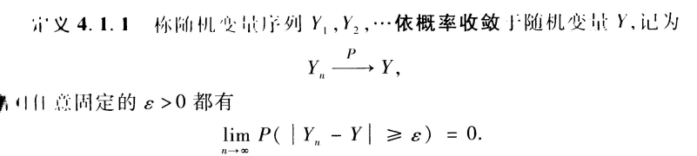
按概率收敛

Slide 4
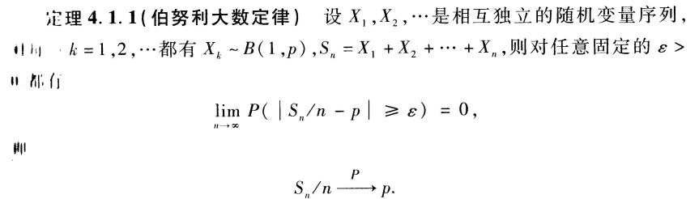
大数定律-Bernouli
即我们第一章介绍过的使用频率的某种极限来理解概率的想法

Slide 5
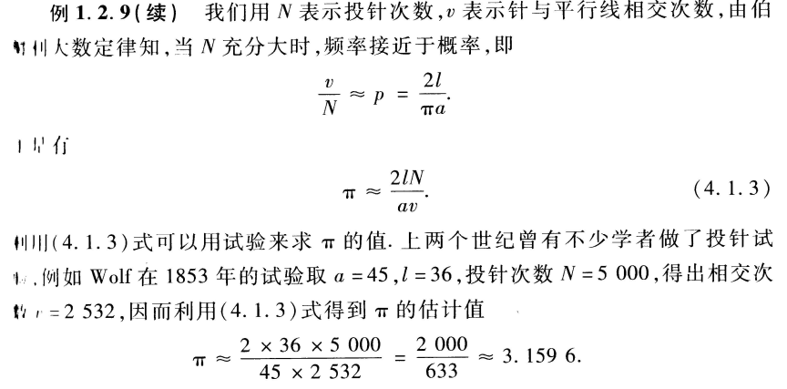
例

Slide 6

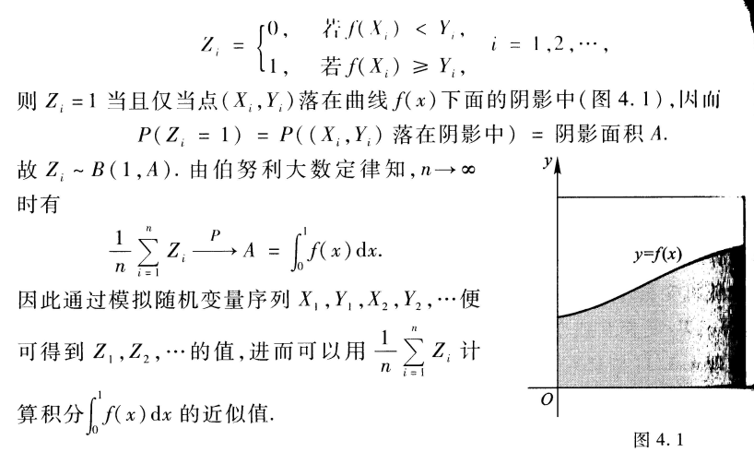
例

Slide 7
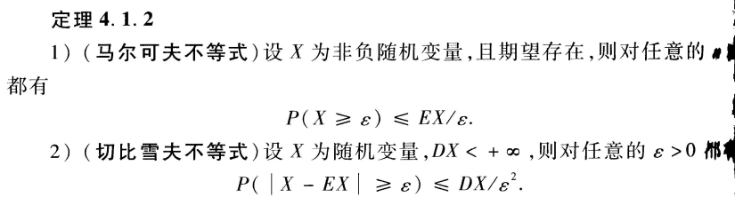

重要概率不等式
$$ε$$

Slide 8
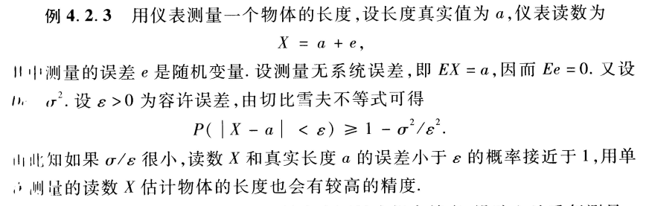

Slide 9
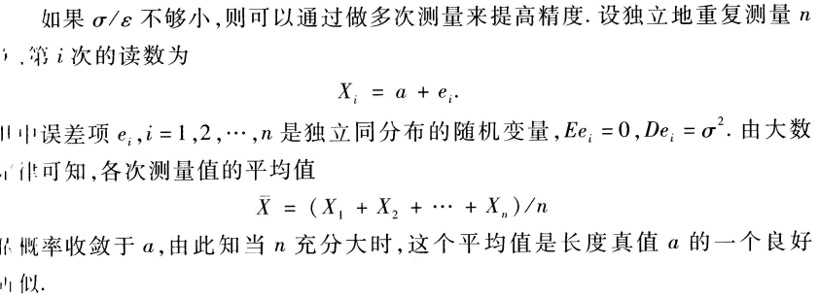
续

Slide 10
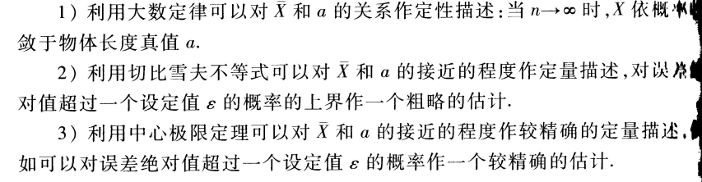

Slide 11
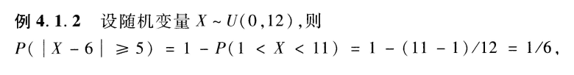
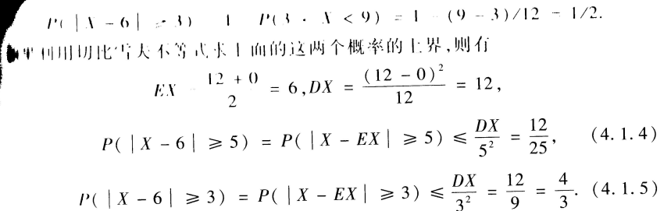
例
实际值
估计值可能比较粗糙

Slide 12
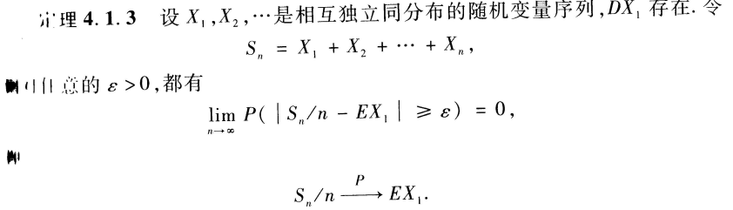
大数定律
即一定条件下，可以用样本均值来逼近未知分布的理论期望。

Slide 13
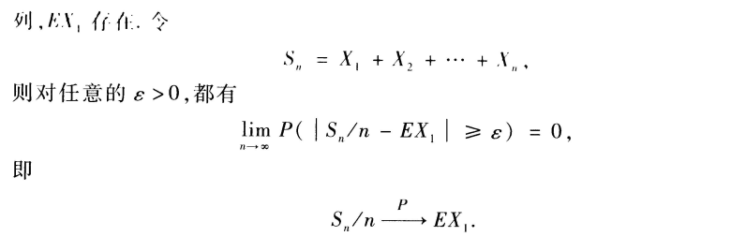
大数定律
注意这里没有对方差的条件限制。

Slide 14
Part 2
中心极限定理

Slide 15
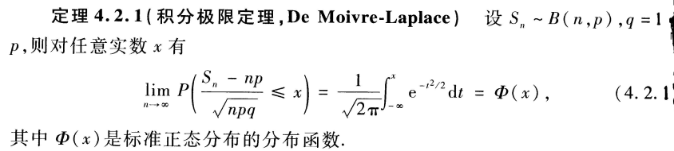
中心极限定理

Slide 16
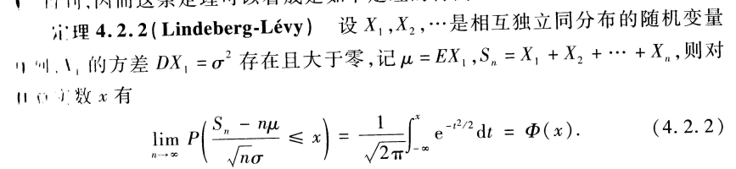
中心极限定理
即一定条件下，标准化后的样本均值（或总和）
按分布收敛于标准的正态分布。

Slide 17
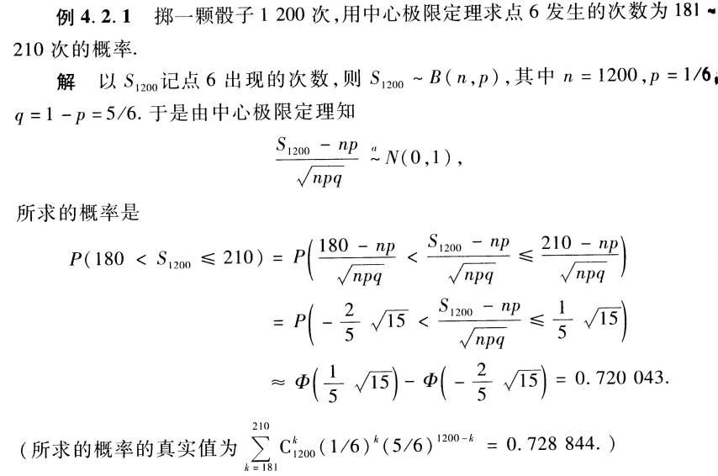

Slide 18
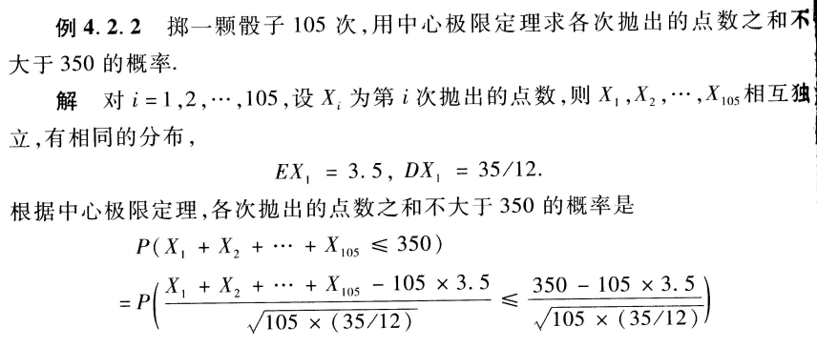
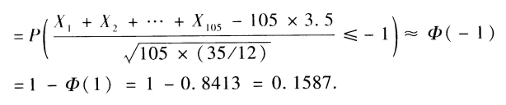

Slide 19
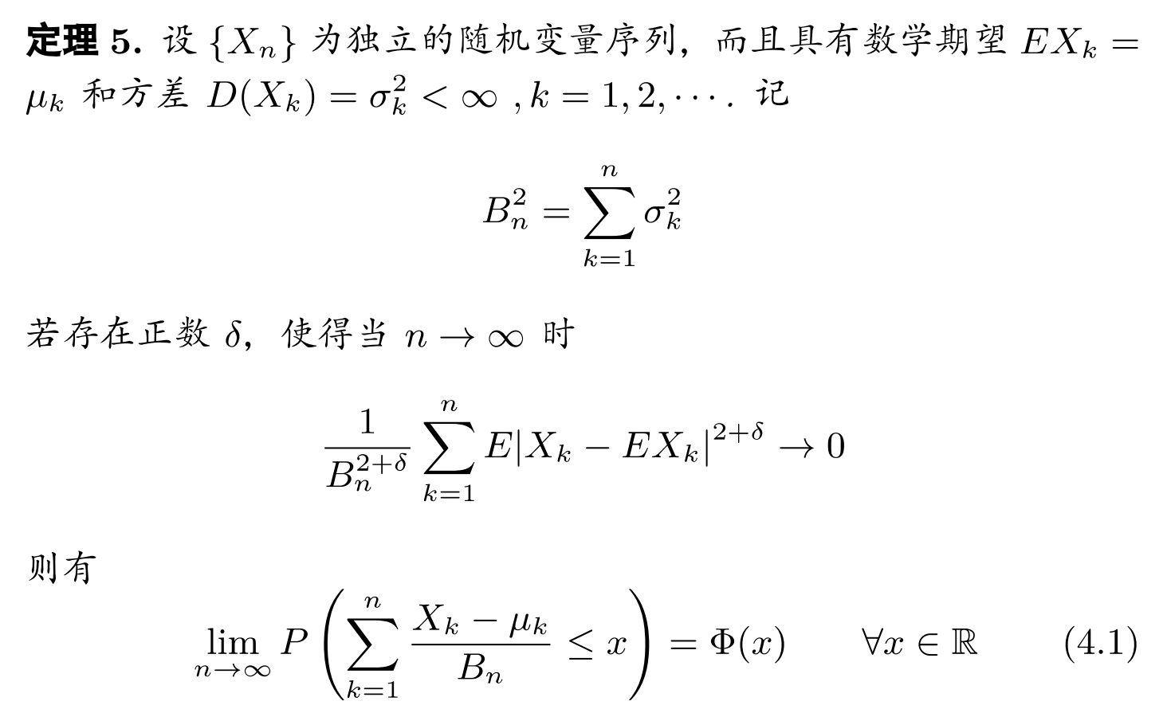
没有要求同分布
Lyapunov条件

Slide 20
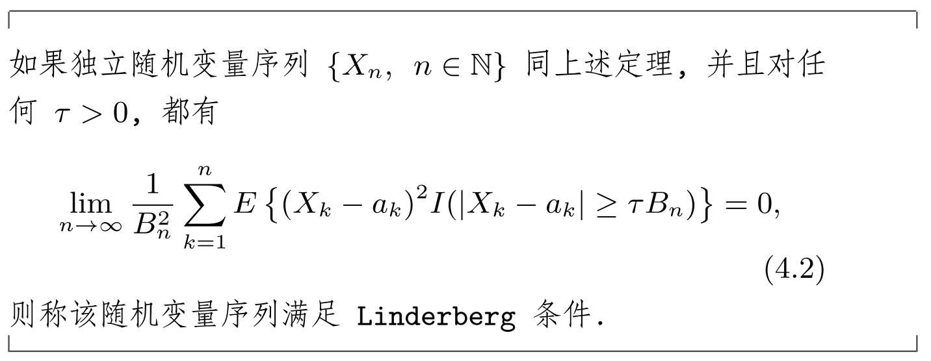
Linderberg 条件

Slide 21
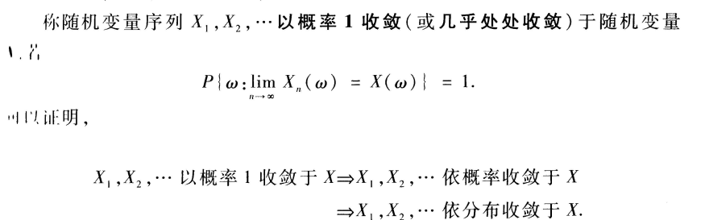
不同的收敛方式

Slide 22
作业
P147:
1, ,2, 3, 5, 8

